Slide 1
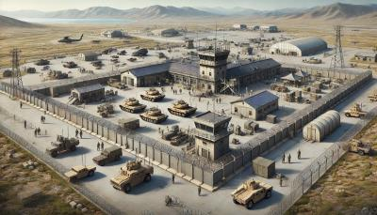
ACTi 軍事監控解決方案

Slide 2
軍事：概述
ACTi 的堅固型 NDAA 合規影像監控解決方案有助於保障軍事基地及人員的安全，並提供任何事件的安全證據。
與安全管理相關的挑戰，例如擅闖、間諜活動、暴力及其他犯罪行為，可能會對軍事部隊造成嚴重損害。 完整且先進的監控系統可以檢測未經授權的活動，並加強軍事基地的安全。
ACTi 的端到端軍事監控解決方案包括 IP 攝像頭、影像管理系統、移動監控、影像分析、訪問控制、警報系統、故障監控等多種功能。
深度學習 AI 攝像頭協助持續監控任何可疑活動，包括人員檢測和車輛檢測。
監控系統可以擴展到無限數量的通道，並由控制中心的 TV 牆進行管理。

Slide 3
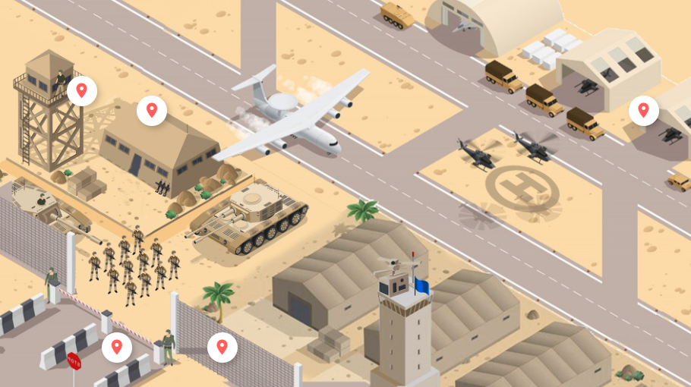
軍事：地圖
瞭望塔
軍營
機庫
停機坪與跑道
停車場
入口
周圍
大門

Slide 4
軍事：應用與位置
 | 入口 | 大門 | 瞭望塔 | 軍營 | 機庫 | 停機坪與跑道 | 周圍 | 停車場
未經授權的訪問檢測 | 是 | 是 | 是 | 是 | 是
尾隨檢測 | 是 | 是 | 是 | 是 | 是
實時嫌疑人追蹤 | 是 | 是 | 是 | 是 | 是 | 是 | 是 | 是
車輛進入控制 |  | 是 |  |  |  |  |  | 是
對講服務 | 是 | 是 | 是 | 是 | 是 |  |  | 是
擅自闖入檢測 | 是 | 是 | 是 | 是 | 是 | 是 | 是 | 是
可疑物品檢測 | 是 | 是 | 是 |  | 是 | 是 | 是 | 是
隨時隨地監控 | 是 | 是 | 是 | 是 | 是 | 是 | 是 | 是
安全保障 | 是 | 是 | 是 | 是 | 是 | 是 | 是 | 是
設備狀態監控 |  |  |  |  | 是 |  |  | 是

Slide 5





軍事：應用
未經授權的訪問檢測
使用影像分析檢測入侵嘗試並通知安全人員。
尾隨檢測
通過比較檢測到的人數與呈現的訪問憑證數量來檢測限制區域入口的尾隨行為。
實時嫌疑人追蹤
通過在影像管理系統中使用透明影像覆蓋按鈕在影像通道之間無縫切換來追蹤嫌疑人。
車輛進入控制
進入控制可以方便地使用自動車牌識別（ALPR）技術進行。
對講服務
通過本地語音通信系統與其他人互動。

Slide 6






軍事：應用
擅自闖入檢測
檢測未經許可進入該區域的人。
可疑物品檢測
檢測未被看管的物品，以防止嚴重的安全和安全隱患。
隨時隨地監控
在走動的過程中，使用移動設備監控監控攝像頭的視圖，以便立即對事件做出反應。
安全保障
確保人員的安全，使用影像監控系統。
設備狀態監控
監控設備的健康狀況或溫度，以便及時採取行動。

Slide 7


軍事：應用
未經授權的訪問檢測
使用影像分析檢測入侵嘗試並通知安全人員。
如果沒有監控影像，很難確定進入日誌中顯示的身份是否與進入的人相符。 與監控系統集成的訪問控制可以顯著防止因未經授權訪問而導致的危機和損失。
這是基於人臉識別分析在ACTi的門禁系統中。
解決方案
閱讀

Slide 8

軍事：應用
尾隨檢測
通過比較檢測到的人數與呈現的訪問憑證數量來檢測限制區域入口的尾隨行為。
每當刷卡時，系統將計算實際進入的次數。 當不匹配時，系統將發出警報。 這可以防止尾隨和搭便車。
這是基於人數統計分析和RFID技術。閱讀更多。
解決方案
閱讀

Slide 9




軍事：應用
即時嫌疑人追蹤
通過在影像管理系統中使用透明影像覆蓋按鈕在影像通道之間無縫切換來追蹤嫌疑人。
透過影像管理系統介面追蹤嫌疑人，使用一鍵切換視圖的便利功能，打開嫌疑人移動方向的下一個區域視圖。此方法適用於即時視圖和回放。 透過此方法，可以立即得知嫌疑人的去向，並迅速派遣警員處理情況。
這基於ACTi的NVR 3和CMS 2的獨特視覺追蹤功能。
解決方案
閱讀
閱讀
閱讀

Slide 10

軍事：應用
車輛進入控制
進入控制可以方便地使用自動車牌識別（ALPR）技術進行。
除了最高安全設施外，大多數地點都可以受益於自動門控制，而不需要門衛隨時在場。 只有白名單上的車輛可以進入場地。 此外，可以設置黑名單，當黑名單上的車輛出現時，立即提醒保安人員。
這基於ACTi攝像頭內部的自動車牌識別分析。閱讀更多。
解決方案
閱讀

Slide 11

軍事：應用
對講服務
通過本地語音通信系統與其他人互動。
在軍事基地的各個位置，如大門和入口、裝卸區、停車場等，將設置作為對講機的語音接入點。 員工和訪客可以立即使用該功能與保安人員交談。
這是基於NVR 3或CMS 2以及對講設備如Q950。
解決方案
閱讀
閱讀
閱讀

Slide 12



軍事：應用
擅自闖入檢測
檢測未經許可進入該區域的人。
當一個人未經許可進入他人的土地或財產時，這被視為擅自闖入，並且是非法的。有些地方幾乎總是對陌生人限制進入，例如整個軍事工廠的區域。 還有一些地方在白天對任何人開放，但因安全原因在夜間關閉。 在夜間進入這些區域將被視為擅自闖入。
這是基於人員進入區域檢測分析在ACTi攝像頭內部。 瞭解更多。
解決方案
閱讀
閱讀
閱讀
閱讀
閱讀

Slide 13

軍事：應用
可疑物品檢測
檢測未被看管的物品，以防止嚴重的安全和安全隱患。
未被看管的物品，如包、箱子、行李或可疑設備被視為風險物品，應迅速處理。 這些物品有時可能會被意外遺忘在那裡。 很少情況下，這些物品也可能構成惡意威脅。 他們可能會偽裝炸藥或其他危險物質。
這是基於未監控物體檢測分析，內置於ACTi攝像機中。閱讀更多。
解決方案
閱讀
閱讀
閱讀
閱讀

Slide 14

軍事：應用
隨時隨地監控
在場地內走動時，使用移動設備監控監控攝像機的視圖，以便即時回應事件。
通用移動應用程序，旨在遠程訪問NVR、CMS或攝像機以進行影像播放和管理。
功能：實時查看和播放、按事件搜索影像錄像、PTZ控制、Google地圖、啟用數字輸出、從攝像機的記憶卡播放
這是基於ACTi移動客戶端，適用於Android和iOS。它是免費的。
解決方案
閱讀
閱讀
閱讀

Slide 15

軍事：應用
安全保障
確保人員的安全，使用影像監控系統。
ACTi提供監控解決方案，以確保安全，並進行全景和細節監控。 通過在商店的中心或角落安裝具有寬視角的攝像機，可以完美覆蓋整個區域。 同時，進入場地的人臉可以由隱蔽安裝在入口高度條上的隱蔽攝像機捕捉。
對於大型項目，ACTi 電視牆能夠在不同的顯示器上同時顯示多個視圖。 獲得完整的概覽以改善情境意識和操作效率。
解決方案
閱讀
閱讀
閱讀
閱讀
閱讀

Slide 16
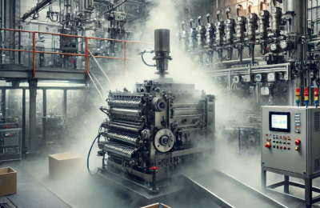
軍事：應用
設備狀態監控
監控設備的健康狀況或溫度，以便及時採取行動。
有兩種方式可以接收被監控設備的健康信息 - 要麼通過使用光學或熱成像攝影機觀察其外觀，要麼通過IP網絡接收健康狀態數據。
這是基於網絡模組進行狀態數據傳輸或熱成像攝影機。
解決方案
閱讀
閱讀
閱讀
閱讀

Slide 17
推薦產品與位置
 | 入口 | 大門 | 瞭望塔 | 軍營 | 機庫 | 停機坪與跑道 | 周圍 | 停車場
熱成像攝影機(A系列, VMGB系列) | 是 | 是 | 是 | 是 | 是 | 是 | 是 | 是
對講機(Q950) | 是 | 是 | 是 | 是 | 是 |  |  | 是
自動車牌識別子彈型攝影機(A426) |  | 是 |  |  |  |  |  | 是
門禁控制站(R1-R7系列讀取器/控制器) | 是 | 是 | 是 | 是 | 是
防止尾隨的計數器(Q963) | 是 | 是 | 是 | 是 | 是
一般監控子彈型攝影機(3xx, 4xx系列) | 是 | 是 | 是 | 是 | 是 | 是 | 是 | 是
一般監控圓頂型攝影機(91x, 7xx, 8xx系列) | 是 | 是 | 是 | 是 | 是 | 是 | 是 | 是
監控PTZ攝影機(95x/96x/97x系列) | 是 | 是 | 是 | 是 | 是 | 是 | 是 | 是

Slide 18
產品與管理伺服器
 | Windows 網絡影像錄像機 (NVR 3) | 訪問控制智能伺服器
熱成像攝影機(A系列, VMGB系列) | 是 | 是
對講機(Q950) | 是
自動車牌識別子彈型攝影機(A426) | 是 | 是
門禁控制站(R1-R7系列讀取器/控制器) |  | 是
防止尾隨的計數器(Q963) | 是 | 是
一般監控子彈型攝影機(3xx, 4xx系列) | 是 | 是
一般監控圓頂型攝影機(91x, 7xx, 8xx系列) | 是 | 是
監控PTZ攝影機(95x/96x/97x系列) | 是 | Y*
透過 NVR 介面可用的 PTZ 控制。

Slide 19

Windows 網絡影像錄像機 (NVR 3)
NVR 3 是最著名的 ACTi 產品之一 – 它是一個專業且優雅的網絡影像錄像平臺，擁有廣泛的功能和極其可靠的性能，提供兩個版本（瞭解更多）。
功能 | NVR 3 商業版 | NVR 3 企業版
最大通道數 | 100 | 200 (獨立 NVR 256)
免費包含 ACTi 攝影機通道 | 32 | 1
免費包含第三方攝影機通道 | 1 | 1
中央管理系統支援 | 否 | 是
POS、訪問控制、網絡 IO 支援 | 否 | 是
電子地圖 | 是 | 是
谷歌地圖 | 否 | 是
顯示器內嵌網站 | 否 | 是
PTZ 控制 | 是 | 是
冗餘支持 (N+1, N-to-N) | 是 | 是
工作站、網頁客戶端、移動客戶端 | 是 | 是
顯示佈局 (最大網格大小) | 225 | 225

Slide 20


訪問控制智能伺服器
訪問控制智能伺服器 (ACSS) 是一款易於使用的訪問控制軟體，用於管理 員工和訪客的門禁 以及管理 員工考勤。（瞭解更多）
核心功能
訪問控制管理 門、閘、鎖、面部識別*、卡片、ALPR*、尾隨*檢測
考勤管理 工作班次、打卡、下班、遲到、缺席
訪客管理 臨時訪問的訪客登記
建築工地管理 臨時場地管理
食品訂購管理 方便管理員工服務
會議室管理 預訂您公司內可用的會議室
客戶到達管理 追蹤客戶何時到達約會

Slide 21




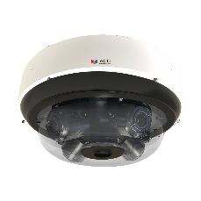
ACTi 深度學習 AI 攝影機產品線
深度學習是一種人工智慧（AI）中的方法，教導電腦以受人類大腦啟發的方式處理數據。 深度學習模型能夠識別圖片、文本、聲音及其他數據中的複雜模式，以產生準確的見解和預測。
型號 | A426 | A826 | A952 | A956 | Q84
照片
類型 | 變焦子彈型 | 變焦圓頂型 | 高速圓頂型 | 高速圓頂型 | 多影像器
解析度 | 5MP | 5MP | 8MP | 2MP | 20MP
鏡頭 | 4.4倍變焦 | 4.4倍變焦 | 22倍變焦 | 40倍變焦 | 4個變焦鏡頭
內建車輛相關分析 | 車輛計數、車輛越線檢測、車輛進入區域檢測、車輛錯誤方向檢測、車輛逗留檢測、車輛追蹤、停車檢測、車牌檢測、自動車牌識別

Slide 22


A426 軍事設施
PMAX-0534
支架安裝配接盒，支援 3.25" 到 7.0" 的支柱
A426
5MP 變焦子彈型攝影機，具備日夜功能、自適應紅外線、極端寬動態範圍、SLLS、4.4倍變焦鏡頭、深度學習 AI

Slide 23


自動車牌識別攝像頭 (A426)
AI攝像頭可以同時識別多條車道上的多個車牌。
觀看影像
https://www.acti.com/video/v2902
自動車牌識別攝像頭 + 網絡影像錄像機 3
ACTi 網絡影像錄像機 3 支持深度學習 AI 事件和元數據。 當檢測到黑名單車輛時，網絡影像錄像機將顯示即時警報。
觀看影像
https://www.acti.com/video/v2904

Slide 24





ACTi AI 解決方案架構
移動客戶端
電子郵件
警報
警報
影像
影像
實時
分析數據
實時
分析數據，警報
AI 攝像頭
網絡影像錄像機伺服器
(ACTi 網絡影像錄像機 3 企業版)
網絡影像錄像機客戶端

Slide 25
與基於伺服器的人工智慧供應商相比，ACTi 的優勢
數百個通道的深度學習分析可以由單一的影像管理系統伺服器管理，僅需使用普通的伺服器硬體配置。 基於伺服器的人工智慧解決方案通道數量有限，且需要非常昂貴的硬體。
當影像管理系統不必承擔運行可能消耗伺服器資源至極限的分析時，影像錄製功能的安全性會更高。
對事件的反應更快——人工智慧攝像頭可以控制附近的其他PTZ攝像頭以實現即時反應，從而獲得更好的場景影像覆蓋。 在影像管理系統端處理的分析將過於緩慢，無法進行適當的反應。
由於人工智慧功能內建於攝像頭，因此伺服器端不需要任何與分析相關的許可證。 因此，在某些情況下，影像管理系統的成本比伺服器端的人工智慧解決方案低至10倍。

Slide 26
網絡影像錄像機和中央管理系統功能
ACTi NVR 3 Corporate（及 CMS 2）管理來自攝像頭的分析事件如下：
設置分析規則和閾值 - 例如，群眾有多大，多久被視為徘徊。
從所有攝像頭接收實時分析事件，並根據預定義的行動做出回應，例如發送電子郵件、在VMS螢幕上即時彈出影像通道等。
自動將影像推送到巡邏保安的移動應用程序中。
按特定過濾規則、書籤、縮略圖進行搜索。

Slide 27

購買地點
通過授權經銷商
https://www.acti.com/Corporate/WhereToBuy
直接從ACTi公司購買
電子郵件：sales@acti.com
電話（美國）： +1-866-410-2284（免費）
電話（非美國）： +886-2-2656-2588

Slide 28
支援與服務
技術支援
- 在線客戶幫助臺 - https://www.acti.com/chd
- 電話支援
美國：+1-866-410-2284（免費）
其他地區: +886-2-2656-5200
RMA 服務
- 保固
- 維修服務
訓練
- 自學

